Slide 1

UBND QUÂN LONG BIÊN TRƯỜNG MẦM NON HOA MỘC LAN
Hoạt động phát triển ngôn ngữ
Đề tài: Dạy trẻ đọc thơ : “ Chiếc quạt nan”
Lứa tuổi: 3 4 tuổi

Slide 2


MỤC TIÊU:
KIẾN THỨC:
- Trẻ nhớ tên bài thơ, đọc thuộc và hiểu nội dung bài thơ.
- Trẻ có kỹ năng đọc diễn cảm bài thơ “Chiếc quạt nan”; có kỹ năng chơi các trò chơi phát triển ngôn ngữ , trả lời câu hỏi của cô rõ ràng, mạch lạc.
KỸ NĂNG:
- Trẻ hứng thú với bài thơ.
- Giáo dục trẻ biết yêu quý, chăm sóc ông bà và người thân.
THÁI ĐỘ:

Slide 3
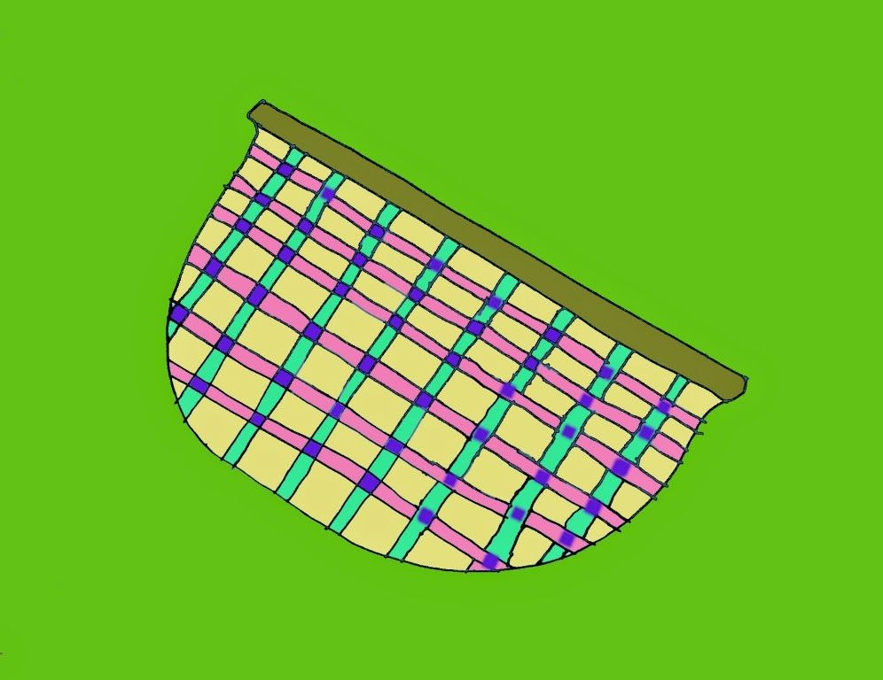


Bài thơ:
“Chiếc quạt nan”
“Xuân Cầu”

Slide 4

Hoạt động 1:
Ổn định – giới thiệu
Các cùng hát bài hát :
“Cháu yêu Bà”

Slide 5

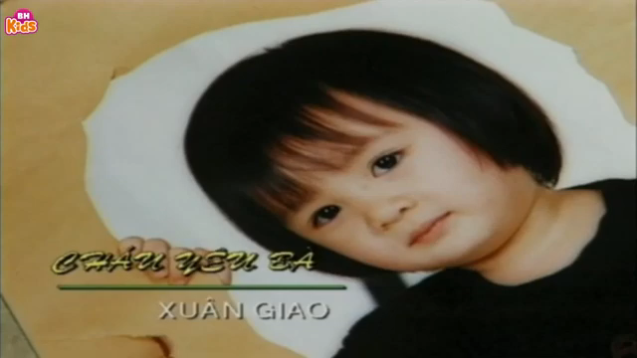

Slide 6


CÔ ĐỌC THƠ DIỄN CẢM LẦN 1: KẾT HỢP CỬ CHỈ ĐIỆU BỘ

Slide 7

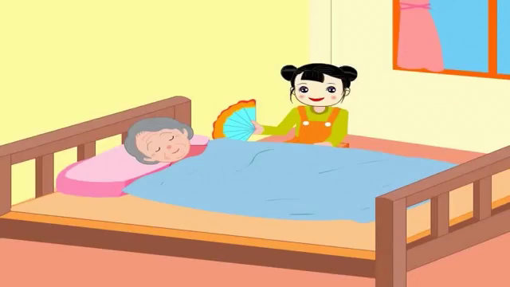

BÀI THƠ: CHIẾC QUẠT NAN
TÁC GIẢ: Xuân Cầu

Slide 8
BÀI THƠ: CHIẾC QUẠT NAN
TÁC GIẢ: Xuân Cầu

Slide 9
CÔ ĐỌC THƠ DIỄN CẢM LẦN 2: KẾT HỢP TRANH MINH HOẠ BÀI THƠ.

Slide 10
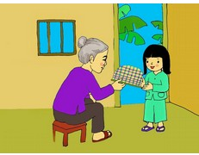
Bà cho cháu chiếc quạt
Viền nan đỏ, nan xanh
Chiếc quạt nhỏ xinh
Cháu quạt gọi gió đến

Slide 11
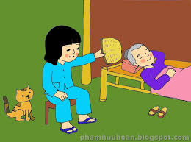
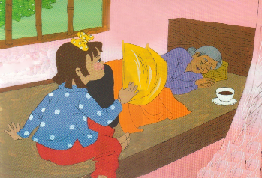
Ước gì cháu mau lớn
Ngày đêm quạt cho bà
Bà ngon giấc ngủ say
Bàn tay cháu gọi gió

Slide 12
HOẠT ĐỘNG 3: TRÍCH DẪN VÀ ĐÀM THOẠI

Slide 13
Bà cho cháu chiếc quạt
Viền nan đỏ, nan xanh
Chiếc quạt nhỏ xinh
Cháu quạt gọi gió đến

Slide 14

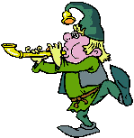

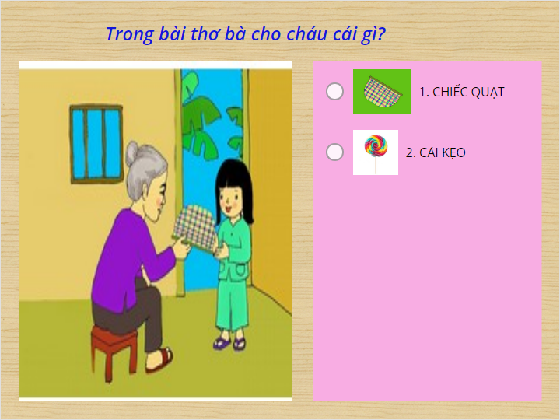


ĐỐ BÉ BIẾT
Chèn bài tập
Bấm vào các Quiz nút chỉnh sửa đối tượng này
Trong bài thơ bà cho cháu cái gì?
Cái quạt
2. Cái kẹo
Hết giờ

Slide 15
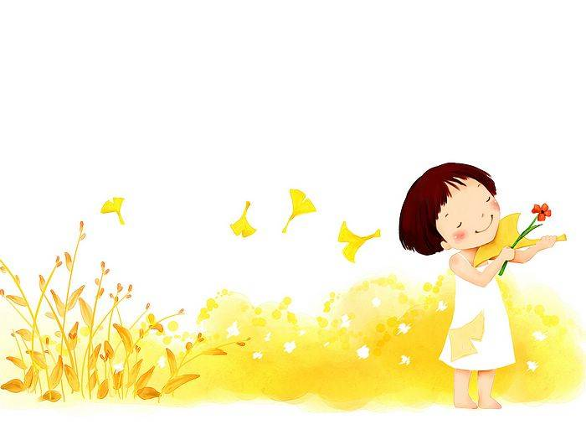
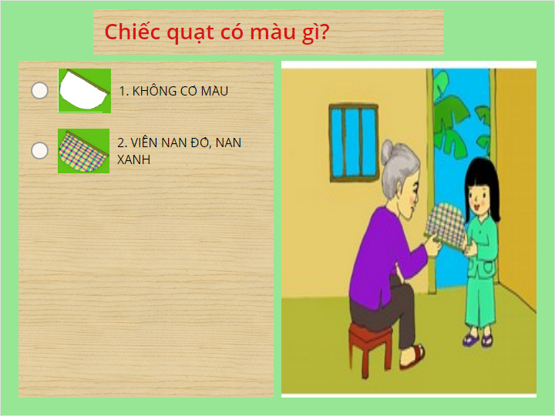
ĐỐ BÉ BIẾT
Chèn bài tập
Bấm vào các Quiz nút chỉnh sửa đối tượng này
Chiếc quạt có màu gì?
1. Không có màu
2. Nan đỏ, nan xanh
Hết giờ

Slide 16
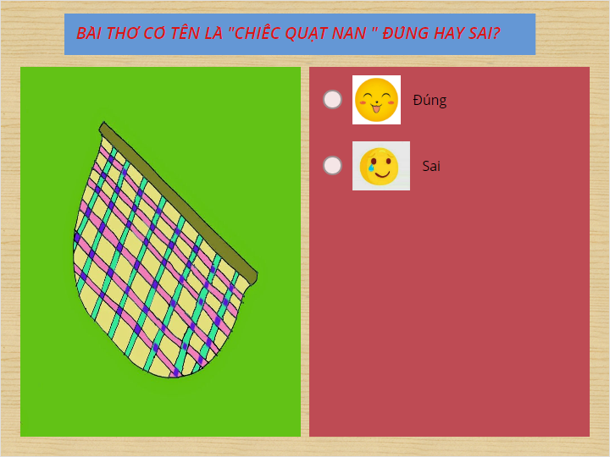
Chèn bài tập
Bấm vào các Quiz nút chỉnh sửa đối tượng này

Slide 17
Ước gì cháu mau lớn
Ngày đêm quạt cho bà
Bà ngon giấc ngủ say
Bàn tay cháu gọi gió

Slide 18

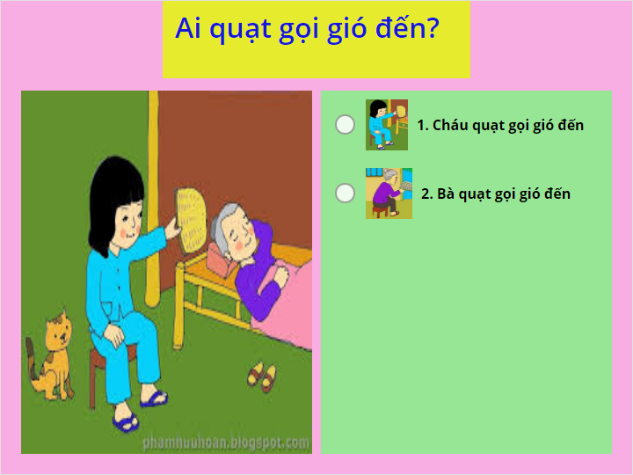
ĐỐ BÉ BIẾT
Chèn bài tập
Bấm vào các Quiz nút chỉnh sửa đối tượng này
Ai quạt gọi gió đến
Cháu quạt gọi gió đến
2. Bà quạt gọi gió đến
Hết giờ

Slide 19
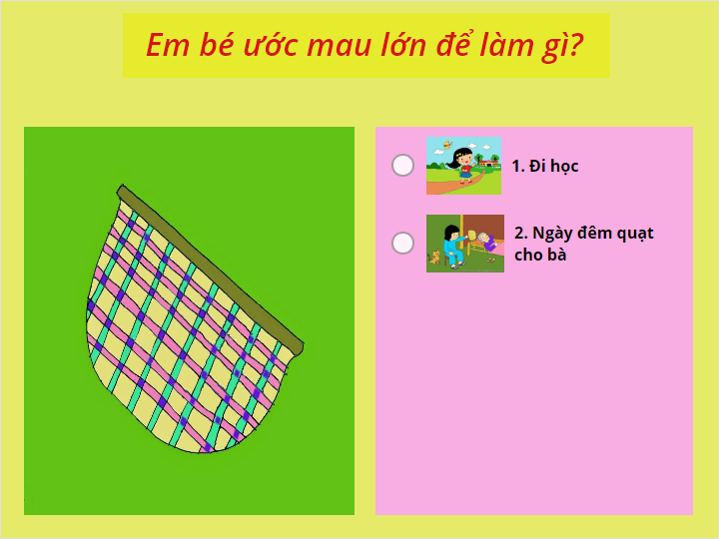
ĐỐ BÉ BIẾT
Chèn bài tập
Bấm vào các Quiz nút chỉnh sửa đối tượng này
Em bé ước mau lớn để làm gì?
1. Đi học
Hết giờ

Slide 20
DẠY TRẺ ĐỌC THƠ
Bài thơ: Chiếc quạt nan
Tác giả: Xuân Cầu

Slide 21
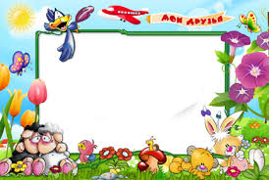


Slide 22
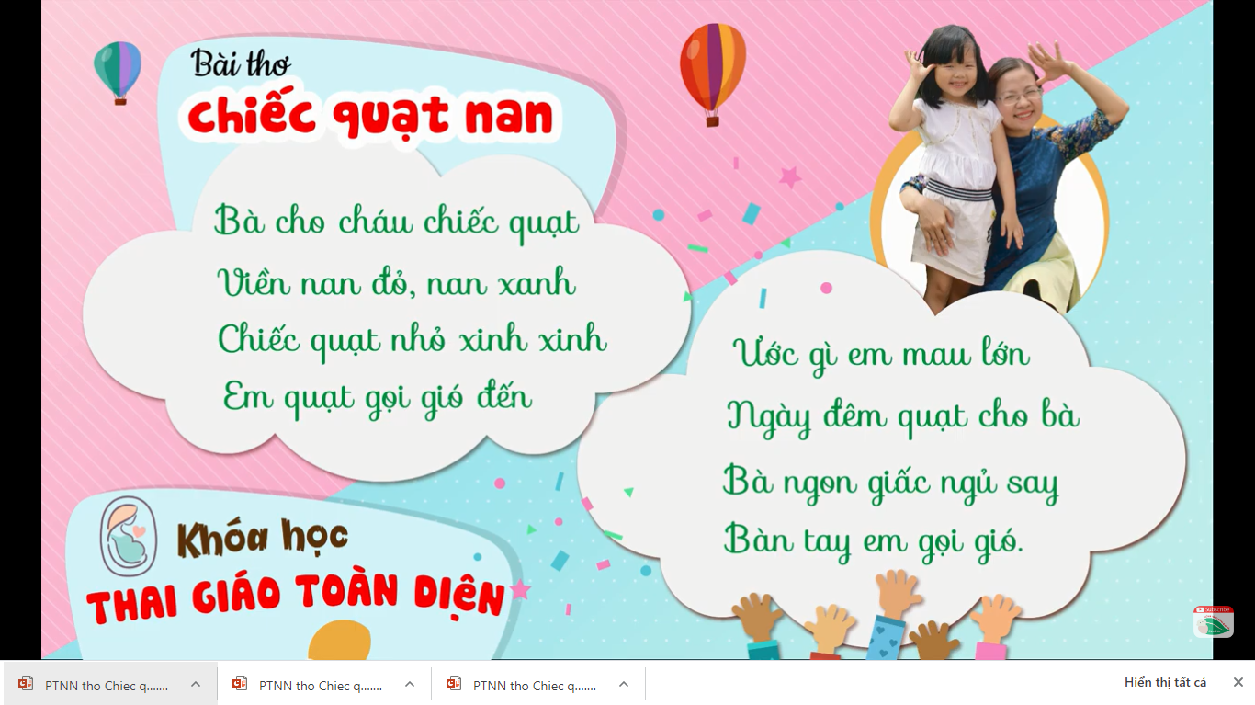
Giáo dục qua bài thơ

Slide 23
TRÒ CHƠI
“GHÉP TRANH”
Sắp xếp tranh theo thứ tự nội dung bài thơ “ Chiếc quạt nan” – Xuân Cầu

Slide 24
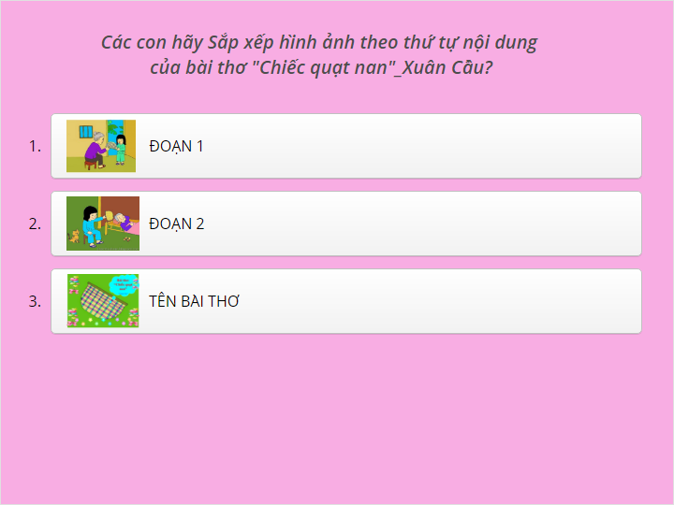
Chèn bài tập
Bấm vào các Quiz nút chỉnh sửa đối tượng này

Slide 25




BÀI HỌC ĐẾN ĐÂY LÀ KẾT THÚC RỒI!
Chúc các con chăm ngoan học giỏi

Slide 26

Tài liệu tham khảo:
- Các hình ảnh, nhạc, clip; cắt nhạc trực tuyến
trên Google.
- Phần mềm: Ispring suite 9; Fomat Factory; Free M4a to converter; Paint; Sound recorder.

